Slide 1





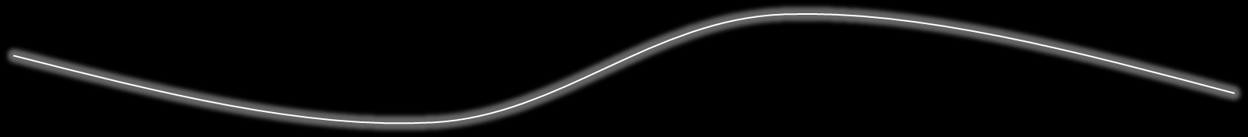

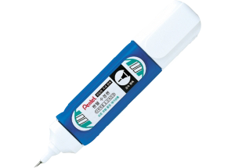

커피를 말하다…
MENGTENG
BUCKS coffee..
발표자 : 4기 교육생 윤준호

Slide 2
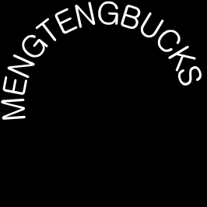




contents
시스템 사양
데이터 모델링
개요
UseCase Diagram
업무 프로세스 1
구현
업무 프로세스 2
Q&A

Slide 3

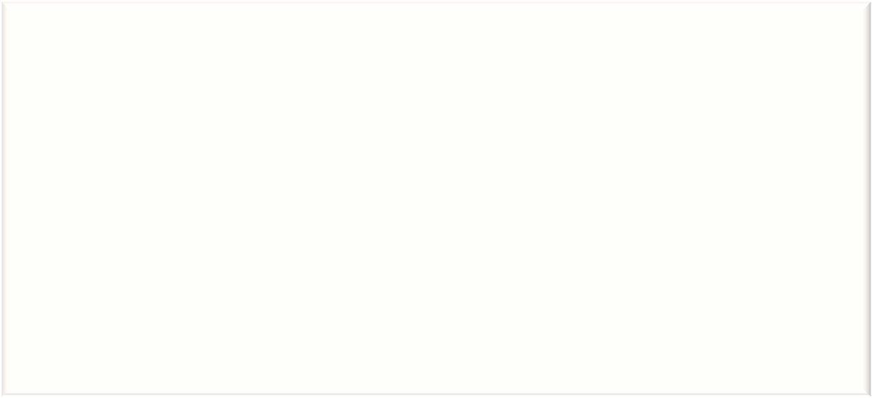
시스템 사양
OS : Windows 7 Home Premium K
Embarcadero RAD Studio XE
DB : INTERBASE
구조 : 3-Tier

Slide 4
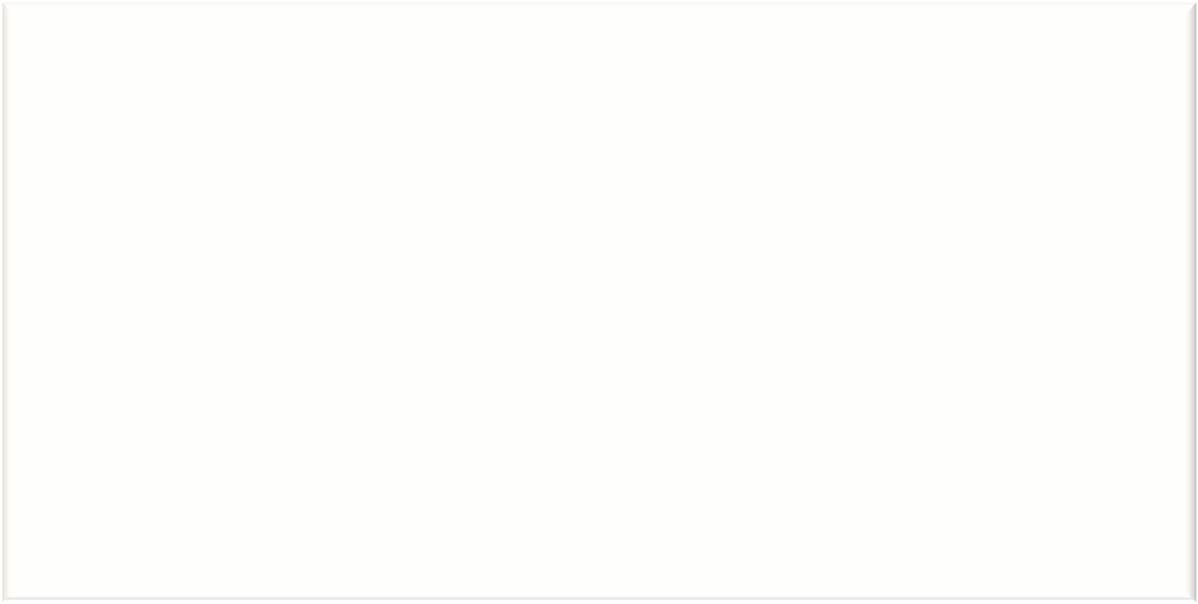
개요
배운 모든 것을 쏟을 수 있을 아이템을 선택하는 것을 목적으로 평소 좋아하는 라테를 판매하는 스타벅스를 모티브로 선택
서버와 클라이언트가 분리되어 있는 3-Tier로 구현
서버인 본점에서는 지점을 관리하는 지점등록 및 상품에 대한 조회가 가능하며, 각 지점에서는 지점별 상품을 등록하여 상품 판매시 판매한 상품과 개수를 서버에 등록
지점별 판매개수로 매출관리를 하여 월별 판매 리포트를 출력할 수 있으며, 아이템카운터로 주로 판매되는 아이템도 출력

Slide 5


업무 프로세스 1
서버
회원가입
마일리지 조회
통합 재고 관리
상품관리
지점관리
메뉴별 계산
월매출 결산
상품 출력
마일리지 출력
클라이언트
지점별 메뉴 관리
웹

Slide 6
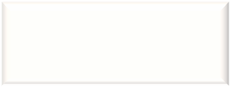

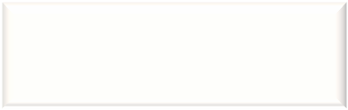




업무 프로세스 2
관리자 로그인
/ 서버 실행
지점관리
매출관리
지점 로그인
/ 클라이언트 실행
회원가입
마일리지
상품관리
상품표시
일일매출관리
고객 로그인
/ 웹
월별매출관리

Slide 7
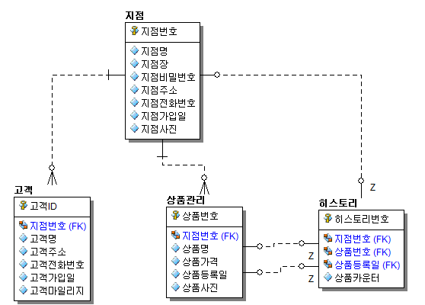
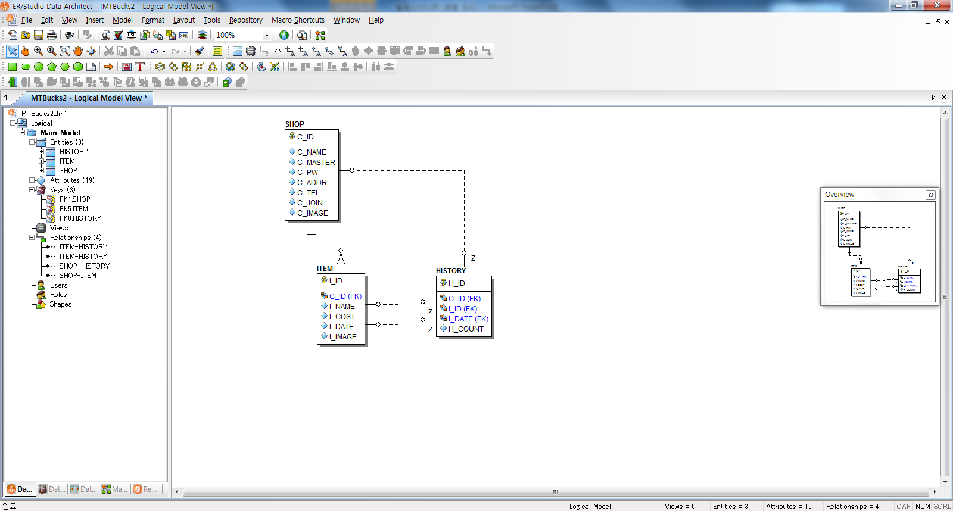
데이터 모델링
S_ID로 서버와 지점 구분
S_ID값을 본점과 지점이름을
두어 구분
홈페이지를 통한 고객 등록
고객은 홈페이지로 가입을 하며
상품과 마일리지를 조회
상품관리로 매출까지..
상품 등록시 I_ID와 지점을 구분
하는 S_ID로 지점별 상품을
관리가 가능, 판매시 히스토리의
카운터 증가로 매출 관리

Slide 8
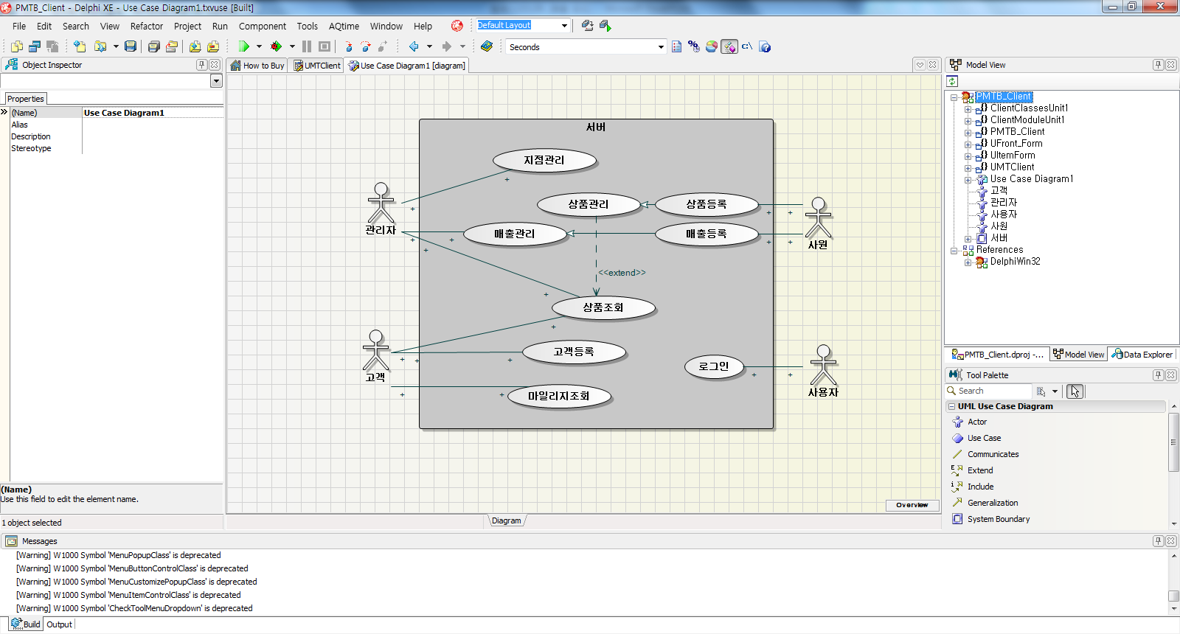
UseCase Diagram

Slide 9
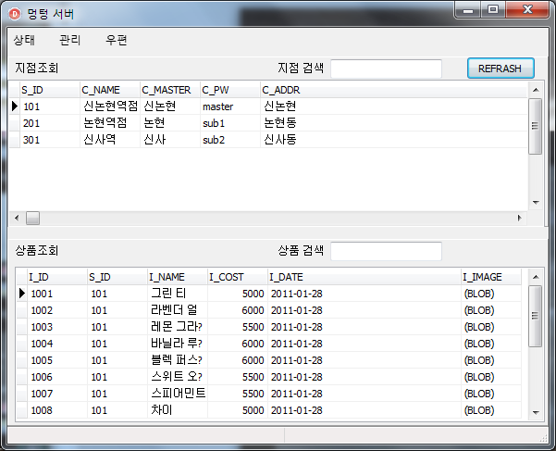
구현 – Server
상태 - 종료
Refresh버튼
지점조회
상품조회
관리
지점상태
매출관리
우편 - 메세지

Slide 10
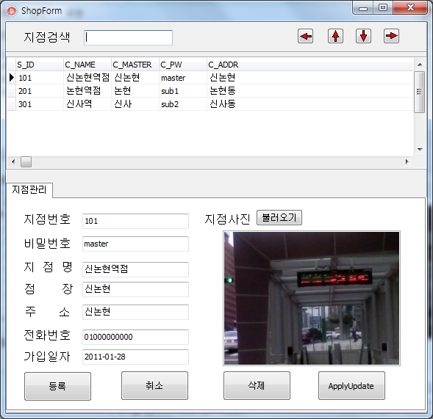
구현 – Server
지점 검색
스피드버튼
- 지점 선택
사진 불러오기
지점 관리
- 지점 등록

Slide 11
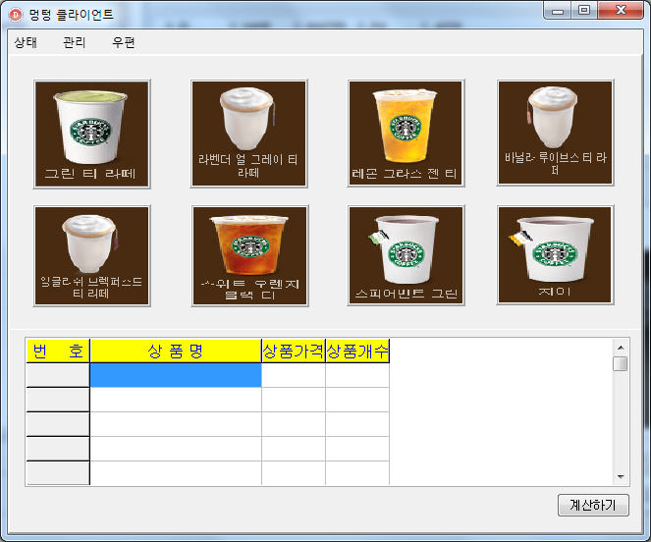
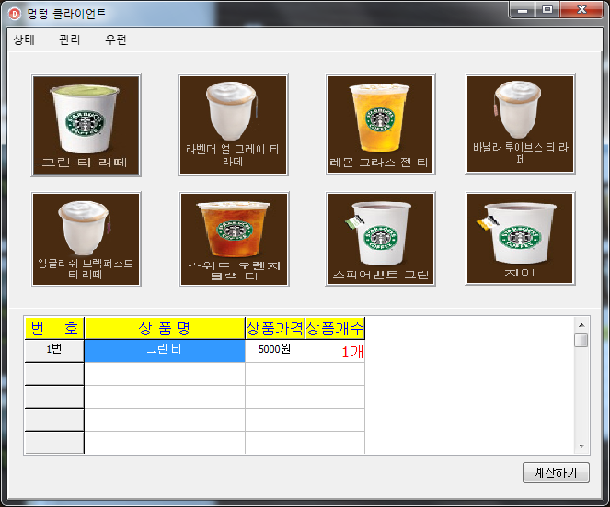
구현 – Client
상태 - 종료
DBImage버튼
클릭시 StringGrid로 입력
관리
지점상태
매출관리
우편 - 메세지
계산버튼
상품별 카운터 증가, StringGrid 초기화

Slide 12
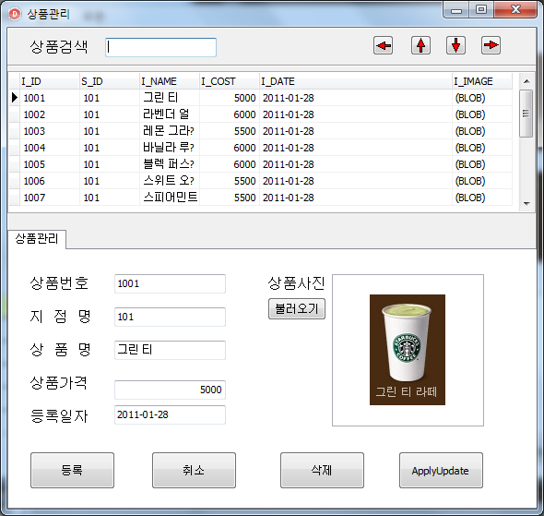
구현 – Client
상품 검색
스피드버튼
- 지점 선택
사진 불러오기
상품 관리
- 상품 등록

Slide 13

Q&A

Slide 14


감사합니다
발표자 : 4기 교육생 윤준호

